Slide 1

Hemostaza

Slide 2
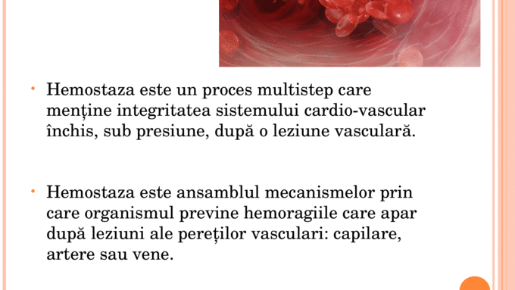

Slide 3
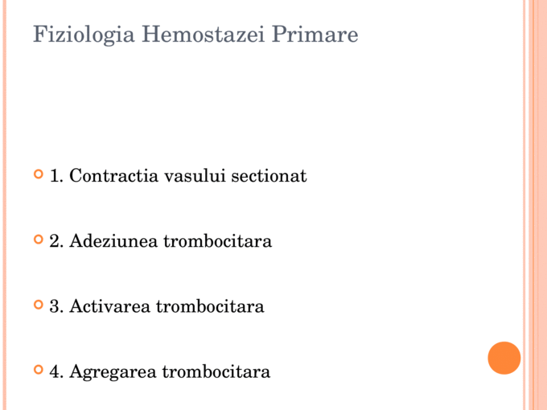

Slide 4
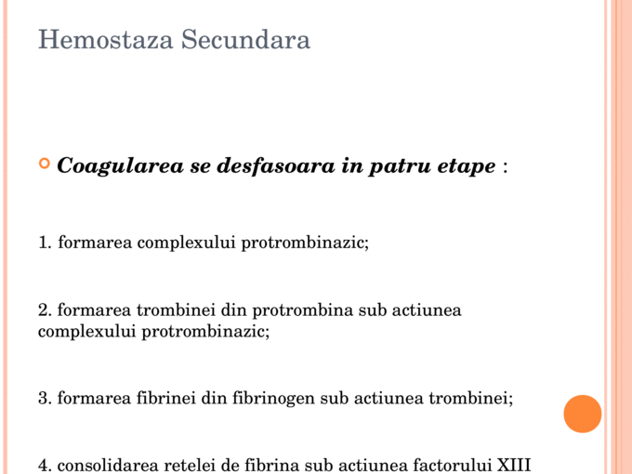

Slide 5
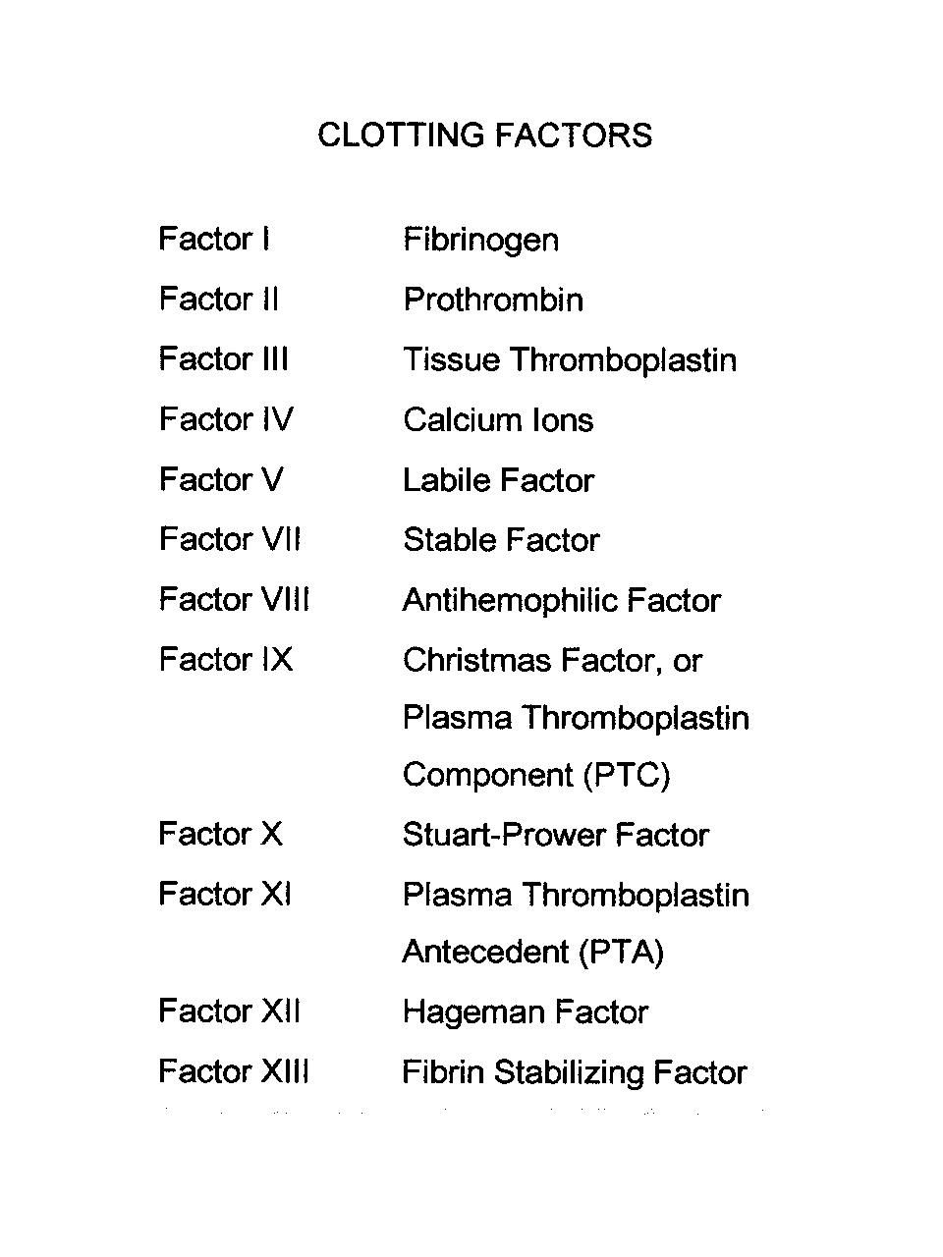

Slide 6
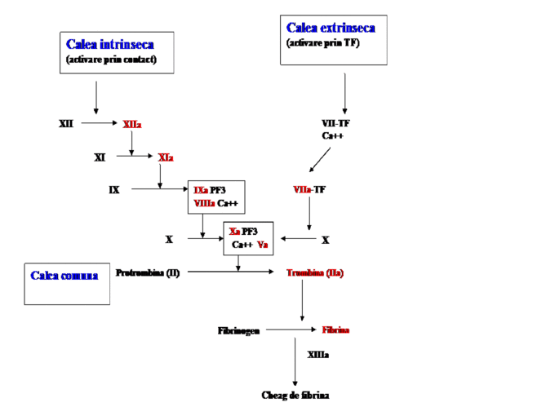

Slide 7
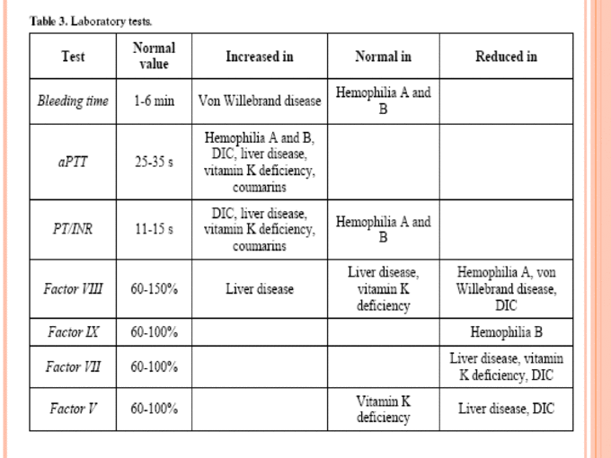

Slide 8
Simptomatologia hemoragica | Afectiunea hemoragica
 | Deficit calitativ sau cantitativ al plachetelor | Deficienta de factor VIII si IX: hemofilia A si B
Evenimente hemoragice | Sangerari cutaneo-mucoase, incluzand cavitatea orala, nazala (epistaxis), G-I si genitourinare | Formarea de hematoame la nivel muscular si articular
Sangerarea dupa traumatisme minore | Frecventa | Mai putin frecventa
Petesii | Frecvente | Nespecifice
Echimoze | Superficiale si reduce | Hematoame subcutanate si la nivelul tesuturilor moi
Hematoame musculare si hemartroze | Rare | Frecvente
Sangerarea in cadrul unor interventii chirurgicale | Adesea imediata, gradul sangerarii fiind dependent de severitatea defectului. | Uneori sangerarea este intarziata cu cateva ore, pentru ca se formeaza cheagul plachetar. Acesta nu rezista la presiune, iar bolnavul sangereaza la cateva ore de la procedura invaziva.

Slide 9
Afectiune | BT | Plt | PT | aPPT | TT | Fib
Vasculopatii | Prelungit, pentru ca vasul este deficient | N | N | N | N | N sau crescut- in cele imune
Trombocitopenie | Prelungit, pt ca T intervin in timpul vasculoplachetar | Redus | N | N | N | N
Defecte calitative ale plachetelor | Prelungit | N/ scazut in sdr. mielodisplazic/ crescut in sdr. mieloproliferativ | N | N | N | N
Hemofilia A (deficienta factorului VIII) | N | N | N, pt ca factorul VIII intervine strict in coag. intrinseca | Prelungit | N | N
Boala Von Willebrand | Prelungit | N | N | Prelungit, din cauza deficientei de factor VIII - nu are cine sa il trasporte | N | N
CID | Prelungit, pt ca T sunt scazute | Scazute, dat consumului | Prelungitee, pt ca este afectata calea comuna a coagularii |  | Prelungit | Scazut- consum la nivelul microcirculatiei

Slide 10
Rezultatul testului |  | Cauzele
PT | aPPT
Prelungit | Normal | Boli congenitale: Deficienta factorului VII Boli dobandite: Deficienta factorului VII castigata Deficienta de vitamina K Boli hepatice care impiedica sinteza si carboxilarea factorilor coagularii Adm de anticoagulante per os Inhibitori ai factorului VII
Normal | Prelungit | Boli congenitale: Deficienta factorului VIII (Hemofilia A), IX (Hemofilia B) sau XI Deficienta factorului XII, a prekalikreinei sau a kininogenului cu molecura mare sunt diateze: prelungesc aPPT-ul, dar nu determina sindrom hemoragic. Boala von Willebrand – in absenta factorului von Willebrand, nu are cine sa transporte factorul VIII in circulatie => deficienta de factor VIII => prelungirea aPPT-ului Boli dobandite: Adm de heparina Inhibitori ai factorilor VIII, IX, XI sau XII Boala von Willebrand dobandita Lupus anticoagulant – mai debraba tromboza, decat hemoragii
Prelungit | Prelungit | Boli congenitale: Deficienta protrombinei, fibrinogenului, a factorului V sau X Deficienta combinata de factori Boli dobandite: Boala hepatica severa + nr de trombocite scazut – CID Supradoze de heparina/ derivati cumarinici Terapia combinata in exces de heparina si cumarina Noile molecule de anticoagulante per orale Inhibitori ai factorului II, ai fibrinogenului, factorului V sau X Amiloidoza primara asociata cu deficienta factorului X

Slide 11
Evenimente care initieaza CID
Scepticemia cu germeni Gram pozitiv sau negativ Sindromul de strivire Traumatisme craniene Cancere avansate care pot produce factori procoagulanti Leucemia acuta promielocitara Complicatiile sarcinii: embolie cu lichid amniotic, ruptura de placenta, eclampsie, avort septic Adm de amfetamine Hemangiom gigant Anevrism de aorta Transfuzia de sange incompatibil Muscaturile de sarpe Boli de ficat extrem de grave Socul termic Arsurile Purpura fulminans HPN
Evenimente care intretin si complica CID
Socul si activarea complementului

Slide 12
Hemofilia
Definitie: Hemofilia este o afecțiune hemoragică congenitală transmisă ereditar, legat de cromosomul X (X-linkat), caracterizată prin sinteza cantitativ diminuată sau calitativ alterată a factorului de coagulare VIII (hemofilia A) sau IX (hemofilia B).
Exista doua tipuri majore de hemofilie:
- hemofilia A care este cauzata de un deficit de factorul VIII activat al coagularii. Aproximativ 80% din populatia hemofilica prezinta forma A, iar majoritatea acestor cazuri sunt severe. Aproximativ 1 la 5000 de baieti este nascut cu hemofilia A
- hemofilia B (boala Christmas) care este cauzata de o lipsa afactorului IX al coagularii. apare mai rar, doar 1 la 30000 de baieti

Slide 13
HEMOFILIA
Tipuri de hemofilie
GRAD DE SEVERITATE
A: fct VIII
B: fct IX
C: fct XI

Slide 14
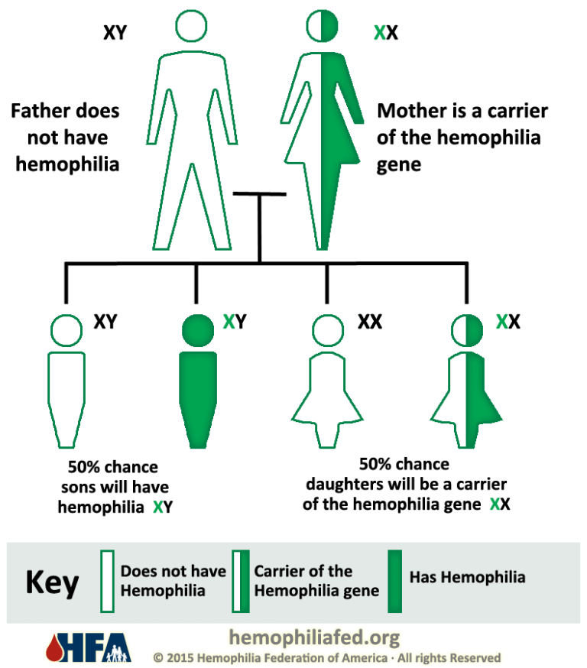
Mama purtatoare

Slide 15
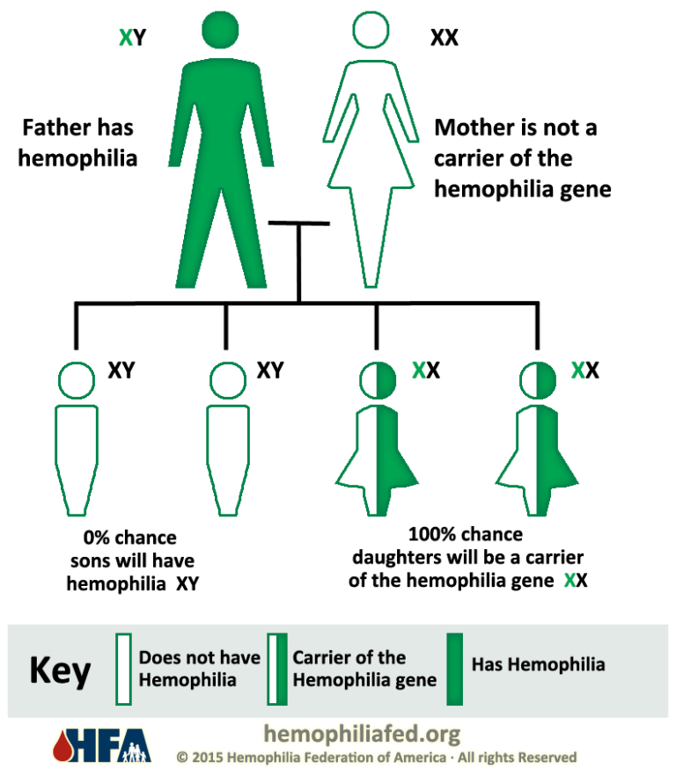
Tata hemofilic XY

Slide 16
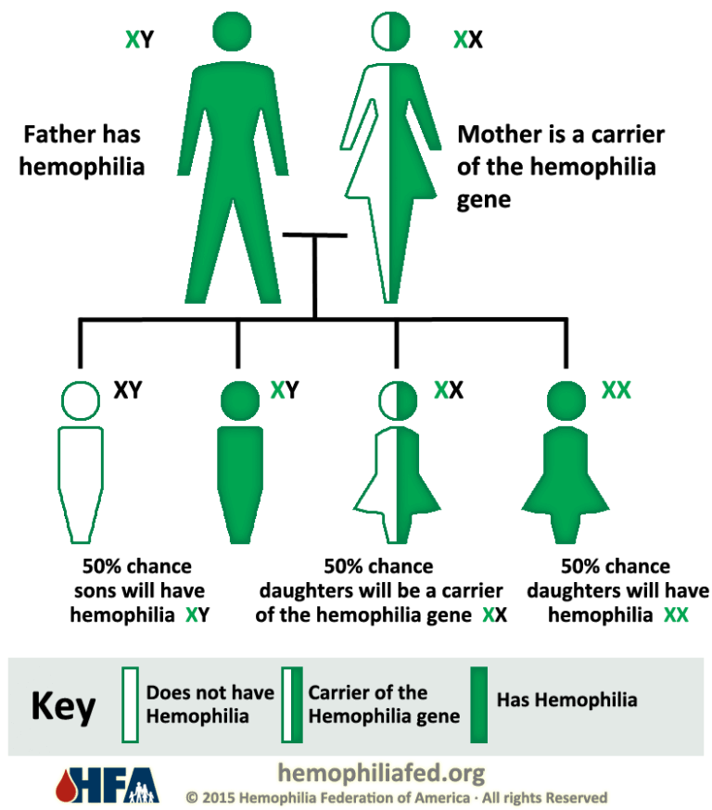

Slide 18
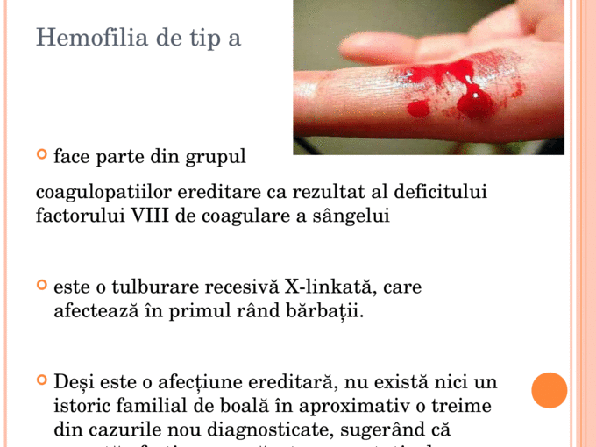

Slide 19
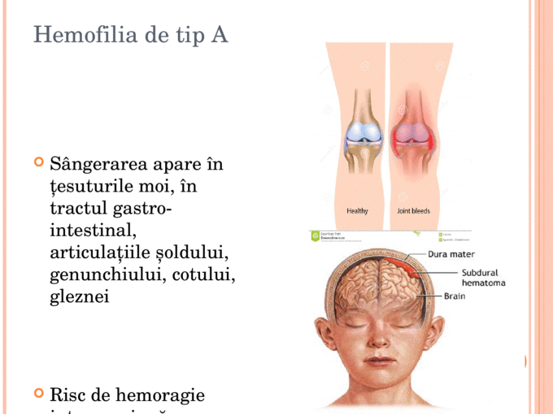

Slide 20
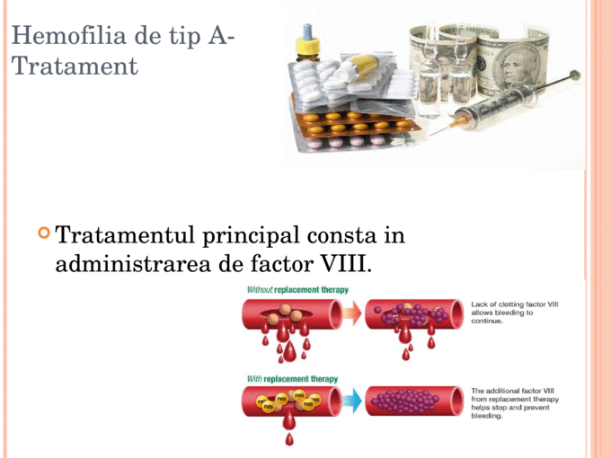

Slide 21
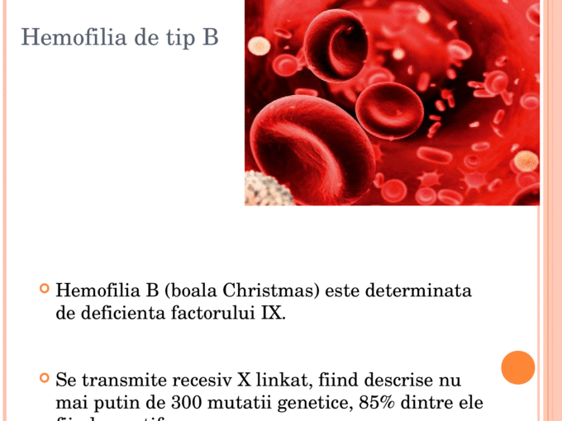

Slide 22
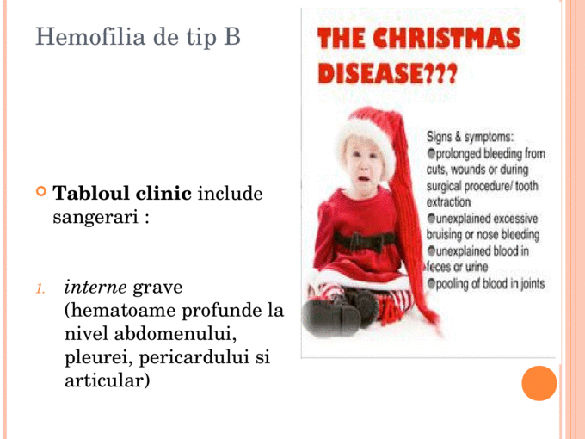

Slide 23
TRATAMENT

Slide 24
Profilaxie primara: inainte de 2 ani sau dupa prima hemartroza secundara: dupa varsta de 2 ani, intermitenta pt hemoragii frecvente

Slide 26
Artropatie progresiva

Slide 27
Interzise injectiile intramusculare!!!

Slide 28
Pacient M. C, 66 de ani,
APP: HTA; adenocarcinom prostatic în 2009 tratat cu radioterapie și suprimare hormonala
Septembrie 2016 internare Gastroenterolologie: hemoragie digestiva, cu necesar transfuzional. A fost efectuata rectosigmoidoscopie și colonoscopie care au fost negative.
Consult hematologic: CLINIC: echimoze extinse la nivelul membrelor superioare si inferioare
Investigatii paraclinice: aPTT prelungit care nu s-a corectat prin adăugare de plasma; fibrinogen normal; PDF și DD negativi; FVIII a fost dozat: 4,6% (normal 50-150%); anticoagulant lupic negativ. Inhibitori pt FVIII pozitivi.
DIAGNOSTIC: HAD.
Tratament imunosupresiv cu prednison 1mg/kg.

Slide 29
HAD este o cauză rară de diateză hemoragică.
Factori etiologici: perioada postpartum, boli autoimune, colită ulcerativa, medicamente, neoplasme, deși până la 50% din cazuri sunt idiopatice.
2 varfuri: intre 20 și 30 de ani + între 68 și 80 de ani
7-15% din cazuri sunt legate de tumori solide precum: prostată, sân, plămâni, stomac, pancreas, colon, rinichi.
Dispariția inhibitorilor pare să fie legată de evoluția tumoarală satisfăcătoare
Printre bolile hematologice maligne, autoanticorpii împotriva FVIII au fost prezenti în limfomul non-Hodgkin, leucemia limfatica cronică, mielomul multiplu, Macroglobulinemia Waldenström, mielofibroza și sindroame mielodisplastice.
Cea mai frecventă formă de prezentare este hemoragia cutanată, musculară, echimoze extinse
Hematoamele retroperitoneale, sângerarea gastrointestinală și urologică sunt mai puțin frecvente.
Spre deosebire de hemofilia congenitală, hemartroza nu apare de obicei.
Sângerarea nu are legătură cu nivelurile reziduale de FVIII sau cu titlul de inhibitori.
În cazul prezentat, au predominat hemoragiile musculare, cu vaste echimoze la nivelul extremităților inferioare și superioare.

Slide 30
În HAD, anticorpii sunt invariabil direcționați către FVIII și mai rar față de factorul IX. De obicei, sunt anticorpi policlonali de imunoglobulină G4 (rari) imunoglobulina M sau imunoglobulina A.
Diagnosticul diferențial trebuie făcut în principal cu coagulare intravascular diseminata (prelungirea aPTT și TP, cu trombocitopenie și fibrinogen scăzut). Mai mult, ar trebui exclusi inhibitorii nespecifici ai FVIII, cum ar fi anticoagulantul lupic.
Riscul de recidiva variază între 12 și 18% și apare de obicei în primii doi ani.
Reevaluare lunar în primele 6 luni, apoi la fiecare 2-3 luni in urmatoarele 6 luni și la fiecare 6 luni după aceea.
Acest pacient cu neoplasm de prostată cu evoluție de 7 ani, fără tratament la momentul internarii, a prezentat o imagine clinică și paraclinica compatibilă cu un HAD, care, în ciuda faptului că are un titrul mare de inhibitori, a avut un răspuns clinic satisfăcător la tratamentul cu steroizi.

